Slide 1

Lab5 - 并行计算 HelloWorld
邓琮弋
2024年11月

Slide 2
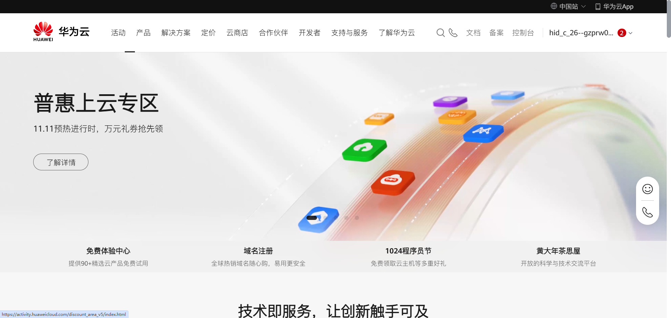
华为云服务器租赁
1. 登录华为云账号 https://www.huaweicloud.com/

Slide 3
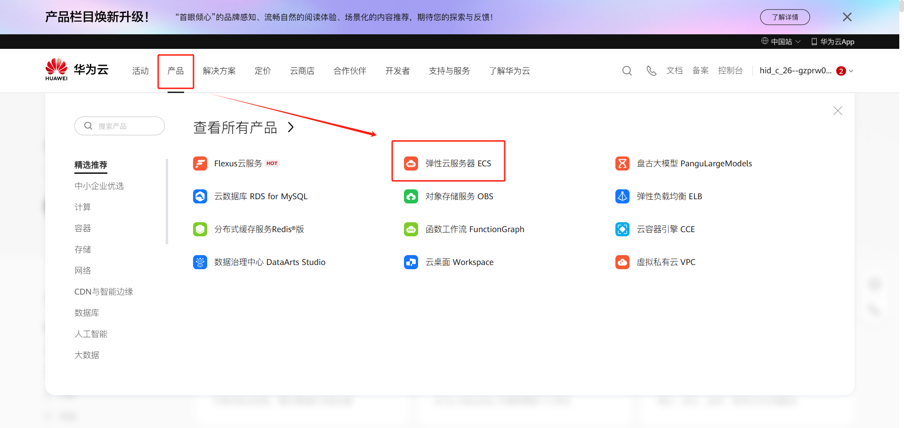
华为云服务器租赁
2. 点击产品 → 弹性云服务器ECS → 购买

Slide 4
华为云服务器租赁
3. 基础配置
按照如下配置进行购买，一共购买4台。
计费模式 | 区域 | CPU架构 | 规格 | 镜像 | 系统盘
按需计费 | 华北-北京四 | 鲲鹏计算 | kc1.large.2 | 公共镜像：openEuler20.03 | 至少40GB

Slide 5
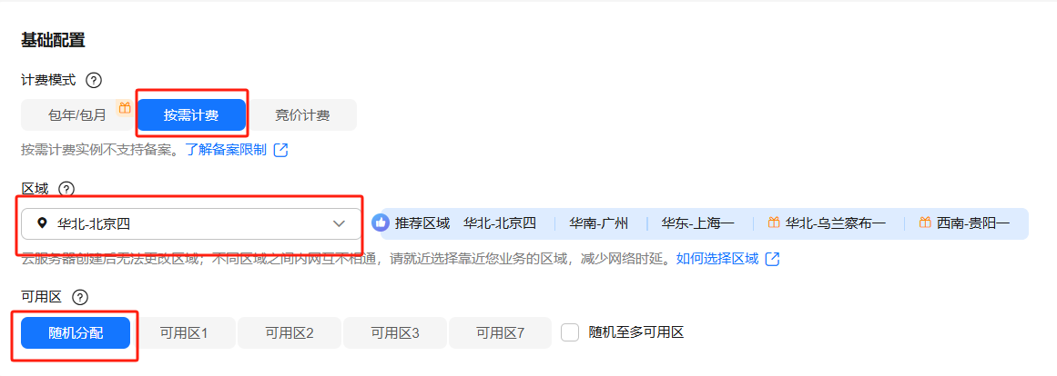
华为云服务器租赁
3. 基础配置

Slide 6
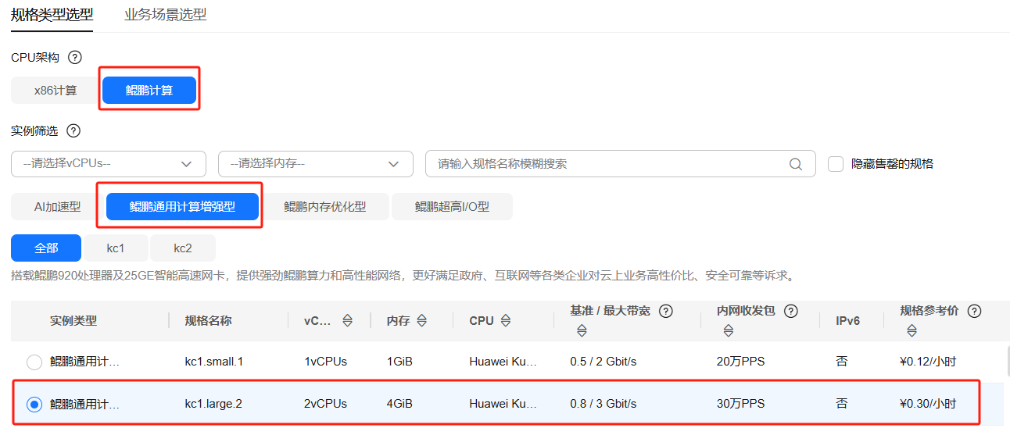
华为云服务器租赁
3. 基础配置

Slide 7
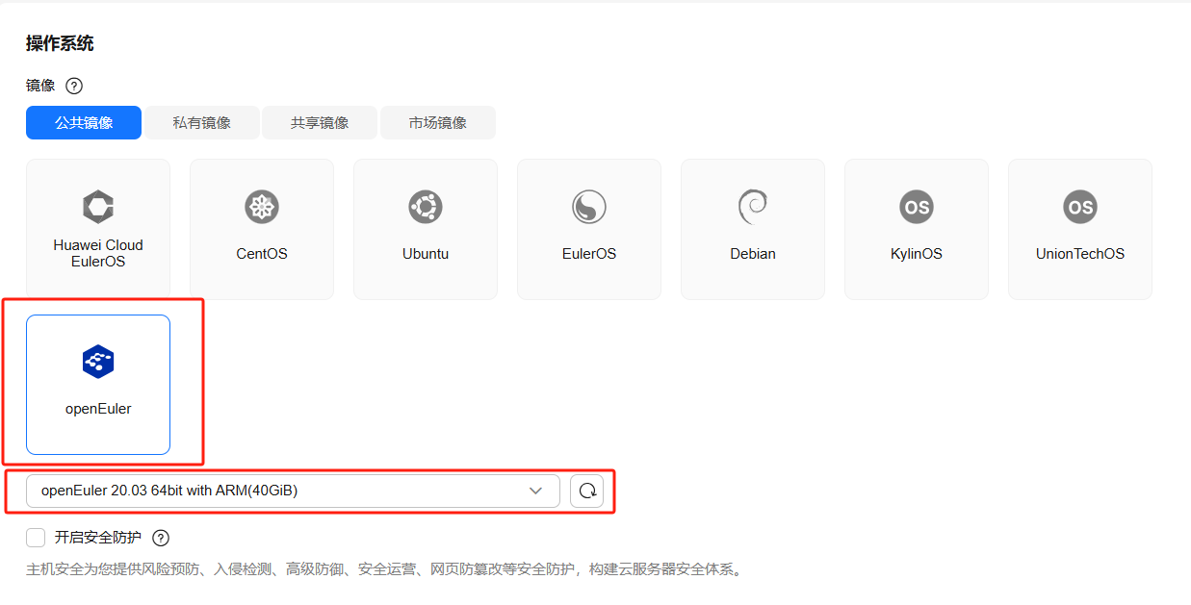
华为云服务器租赁
3. 基础配置

Slide 8

3. 基础配置

Slide 9
华为云服务器租赁
4. 网络配置
按照下表进行网络配置。
网络 | 安全组 | 弹性公网IP
默认VPC | default | 现在购买； 静态BGP； 带宽大小10Mbits/s

Slide 10
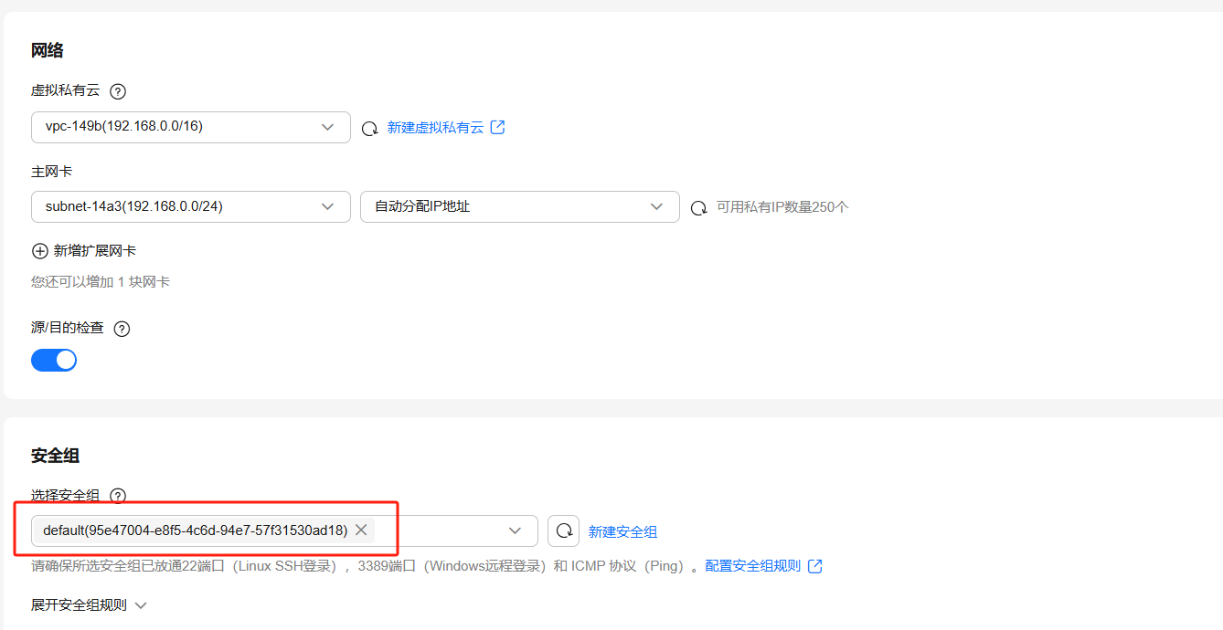
华为云服务器租赁
4. 网络配置

Slide 11
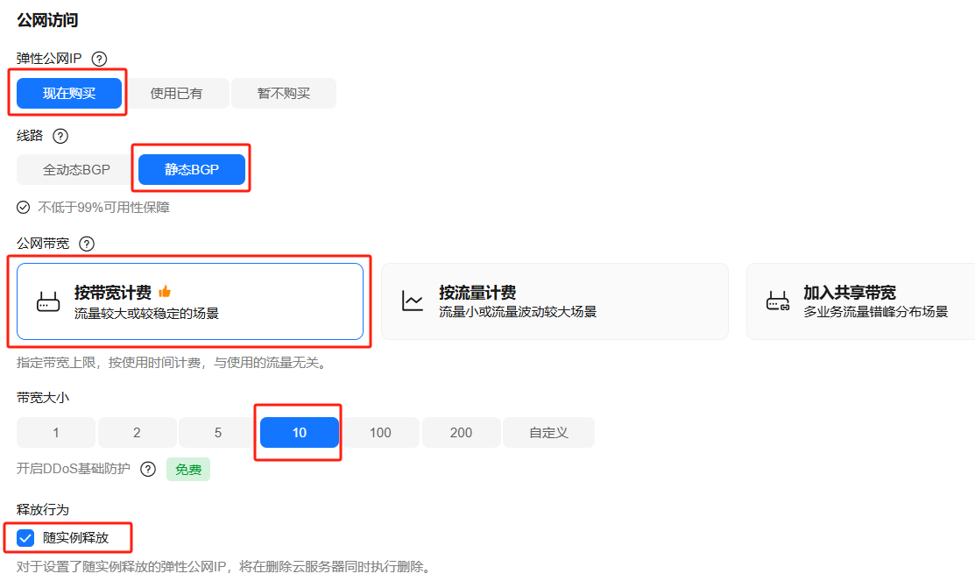
华为云服务器租赁
4. 网络配置

Slide 12
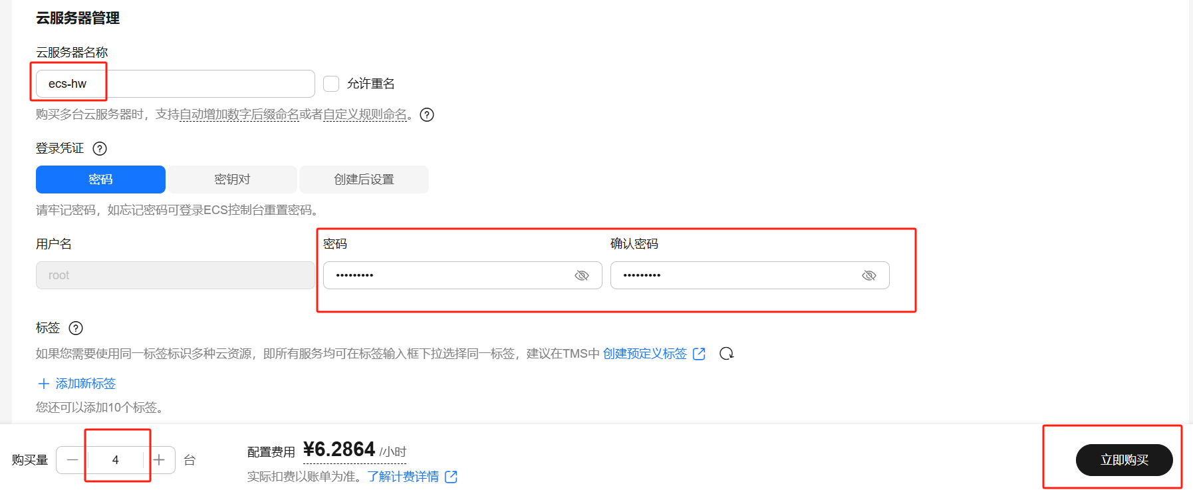
华为云服务器租赁
5. 云服务器管理

Slide 13
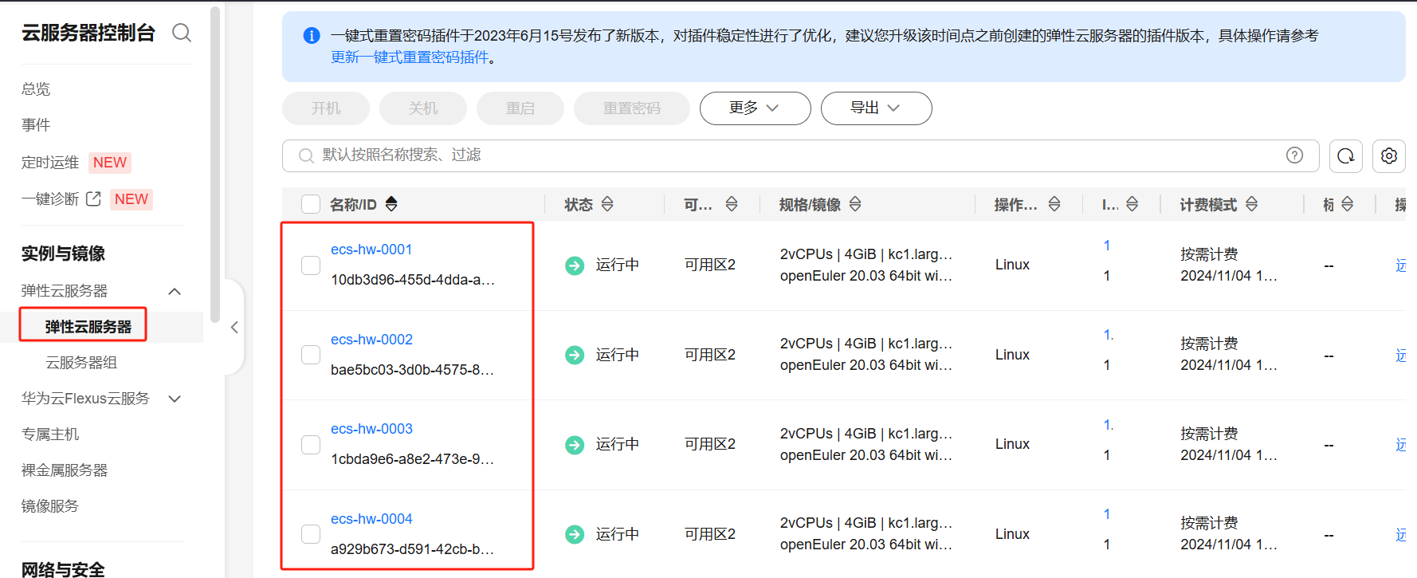
华为云服务器租赁
6. 完成购买

Slide 14
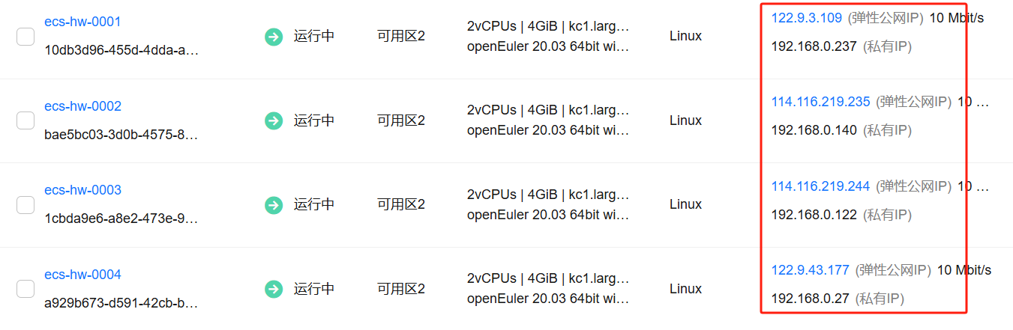
环境配置
1. 使用ssh工具登录ecs（openssh）
主机名 | 私网ip | 公网ip
ecs-hw-0001 | 192.168.0.237 | 122.9.3.109
ecs-hw-0002 | 192.168.0.140 | 114.116.219.235
ecs-hw-0003 | 192.168.0.122 | 114.116.219.244
ecs-hw-0004 | 192.168.0.27 | 122.9.43.177

Slide 15
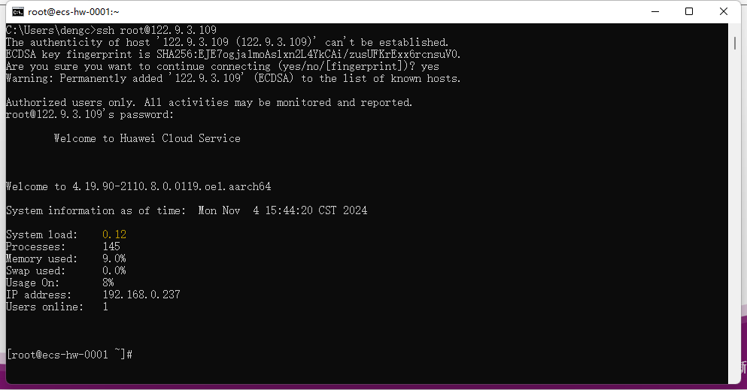
环境配置
1. 使用ssh工具登录ecs（openssh）

Slide 16
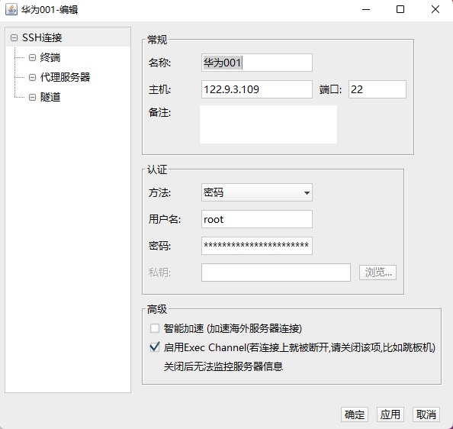
环境配置
1. 使用ssh工具登录ecs （finalshell）

Slide 17
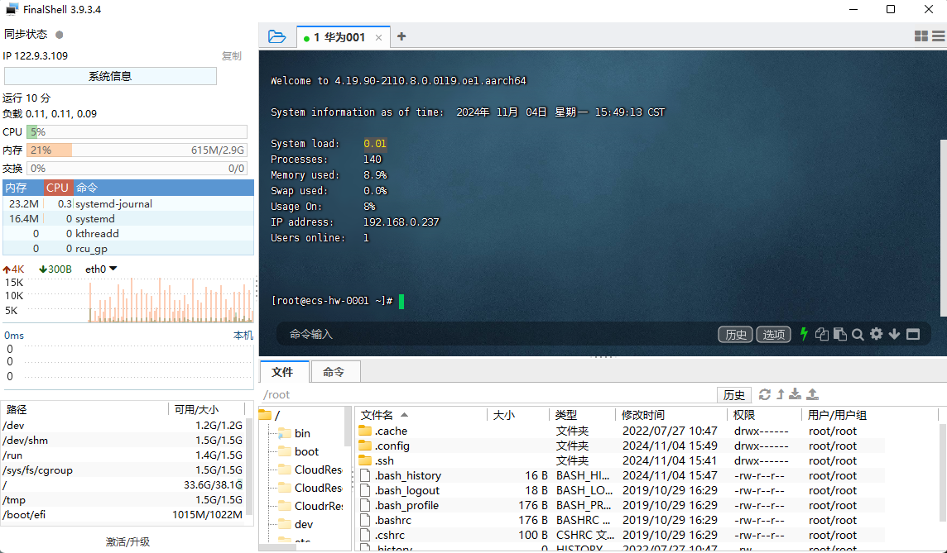
环境配置
1. 使用ssh工具登录ecs （finalshell）

Slide 18
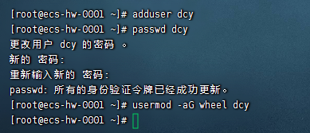
环境配置
2. 创建用户（四台主机上重复执行！！）
每台主机都需要在root账户下建立个人的账户，命令如下:
adduser dcy
passwd dcy
usermod -aG wheel dcy

Slide 19
环境配置
3. 免密配置（四台主机上重复执行！！）
①配置四台机器主机名和ip解析
各主机ip可以通过ifconfig或者控制台界面查看
vim /etc/hosts

Slide 20
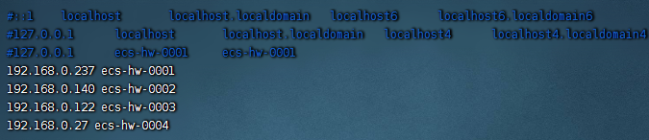
环境配置
3. 免密配置（四台主机上重复执行！！）
①配置四台机器主机名和ip解析
注释文件原先本身的信息并添加以下信息（注意替换成四台主机的内网ip）
192.168.0.237 ecs-hw-0001
192.168.0.140 ecs-hw-0002
192.168.0.122 ecs-hw-0003
192.168.0.27 ecs-hw-0004

Slide 21
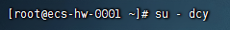
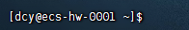
环境配置
3. 免密配置（四台主机上重复执行！！）
②登录新账户
退出root账户，重新登录到新建立的账户下
su - dcy

Slide 22
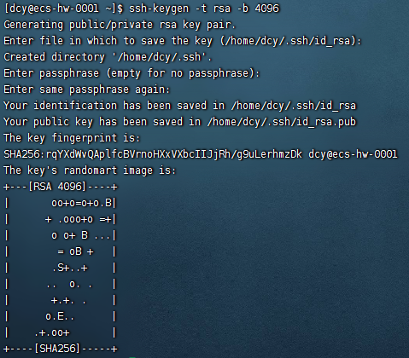
环境配置
3. 免密配置（四台主机上重复执行！！）
③本地生成密钥
过程中保持默认选项，回车即可
ssh-keygen -t rsa -b 4096

Slide 23
环境配置
3. 免密配置（四台主机上重复执行！！）
④添加公钥至所有主机
过程中需要确认连接及输入其他主机密码
ssh-copy-id dcy@ecs-hw-0001
ssh-copy-id dcy@ecs-hw-0002
ssh-copy-id dcy@ecs-hw-0003
ssh-copy-id dcy@ecs-hw-0004

Slide 24
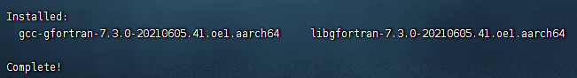
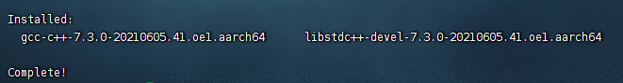
环境配置
3. 免密配置（四台主机上重复执行！！）
⑤安装依赖包
sudo yum -y install gcc-gfortran
sudo yum -y install gcc-c++

Slide 25
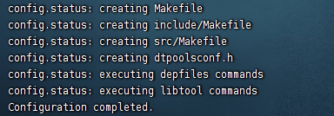
环境配置
3. 免密配置（四台主机上重复执行！！）
⑥源码编译安装mpi
wget http://www.mpich.org/static/downloads/3.3.2/mpich-3.3.2.tar.gz
tar -zxvf mpich-3.3.2.tar.gz
cd mpich-3.3.2
./configure

Slide 26
实验内容
1. 创建示例程序源码（四台主机上重复执行！！）
提示：以下示例步骤均在ecs-hw-0001上执行，在其他主机上执行命令时请注意修改主机和用户名称。
执行以下命令，创建hello目录存放该程序的所有文件, 并进入hello目录，创建示例程序源码mpi_hello_world.c
mkdir /home/dcy/hello
cd /home/dcy/hello
vim mpi_hello_world.c

Slide 27
实验内容
1. 创建示例程序源码（四台主机上重复执行！！）
代码内容如下：
#include <mpi.h>
#include <stdio.h>
int main(int argc, char** argv) {
MPI_Init(NULL, NULL);
int world_size;
MPI_Comm_size(MPI_COMM_WORLD, &world_size);
int world_rank;
MPI_Comm_rank(MPI_COMM_WORLD, &world_rank);
char processor_name[MPI_MAX_PROCESSOR_NAME];
int name_len;
MPI_Get_processor_name(processor_name, &name_len);
printf("Hello world from processor %s, rank %d out of %d processors\n",processor_name, world_rank, world_size);
MPI_Finalize();
}

Slide 28
实验内容
2. 创建makefile（四台主机上重复执行！！）
执行以下命令，创建makefile
vim makefile
代码内容如下：
EXECS=mpi_hello_world
MPICC?=mpicc
all: ${EXECS}
mpi_hello_world: mpi_hello_world.c
${MPICC} -o mpi_hello_world mpi_hello_world.c
clean:
rm -f ${EXECS}

Slide 29
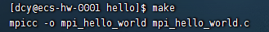
实验内容
3. 进行编译（四台主机上重复执行！！）
执行以下命令，进行编译
cd /home/dcy/hello
make

Slide 30
实验内容
4. 建立主机配置文件（四台主机上重复执行！！）
执行以下命令，建立主机配置文件
vim /home/dcy/hello/config
添加内容如下：
ecs-hw-0001:2
ecs-hw-0002:2
ecs-hw-0003:2
ecs-hw-0004:2

Slide 31
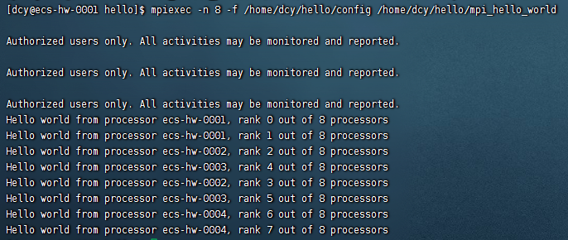
实验内容
5. 运行监测（只需要在ecs-hw-0001上执行！！）
执行以下命令，查看运行结果
mpiexec -n 8 -f /home/dcy/hello/config /home/dcy/hello/mpi_hello_world

Slide 32
选中图片Delete，点击中间图标即可插入新图片
实验报告
1. 实验过程（包含配置环境）截图
2. 程序并行运行截图
3.回答问题：集群之间如果彼此不配置信任秘钥，程序能否正常运行？

Slide 33
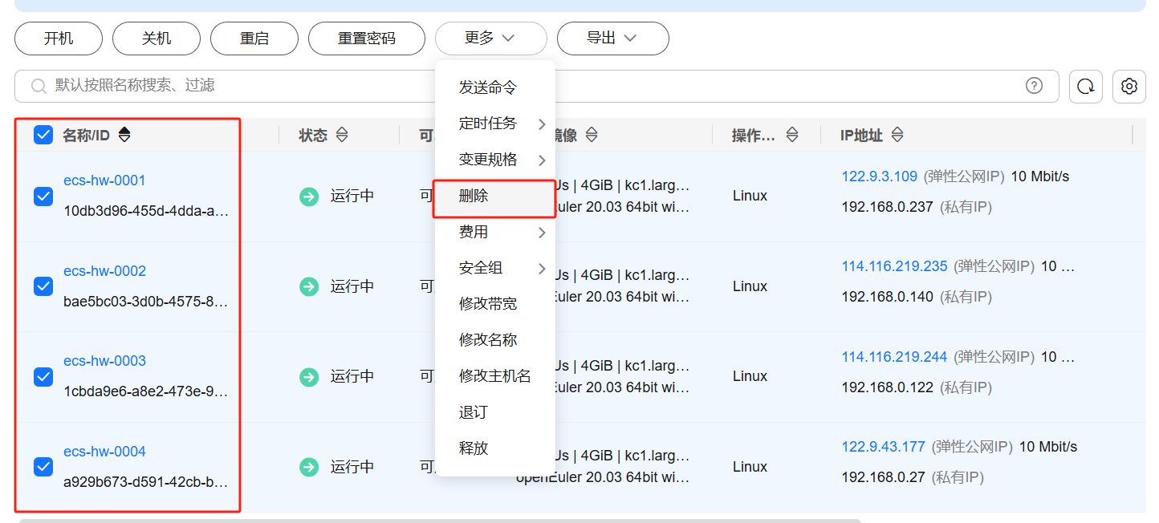
云服务器的释放

Slide 34
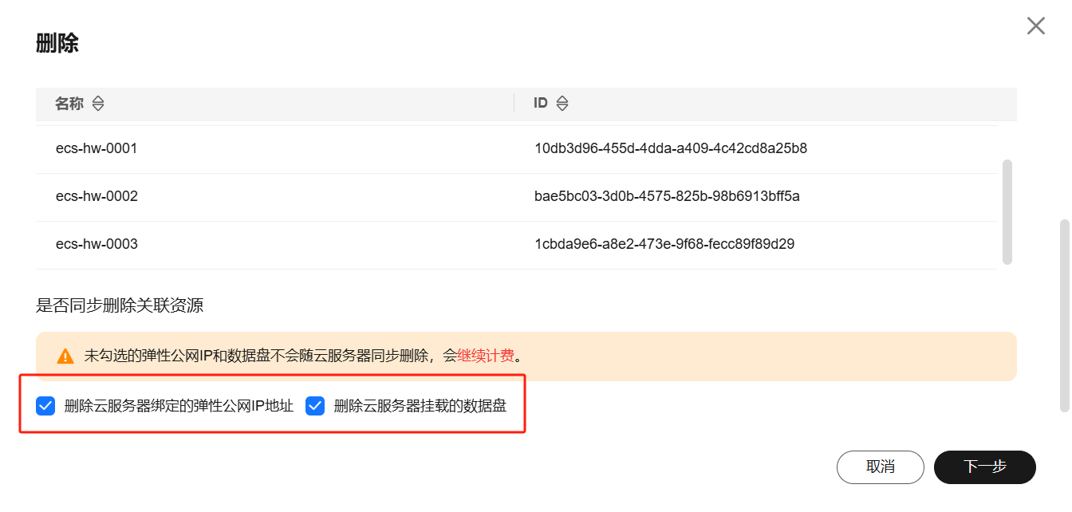
云服务器的释放

